Slide 1

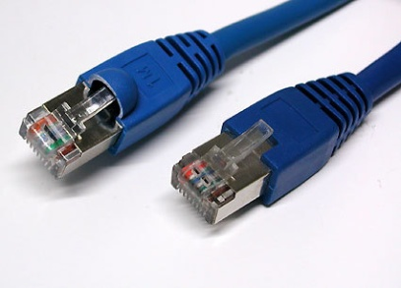
Aula 7
Rede de Computadores
Prof. Luiz Fernando Albertin Bono Milan

Slide 2


Implementação de um Protocolo
Mas afinal, o que é exatamente um protocolo? Onde ele fica? Quem o implementa?
Tudo que você sempre quis saber sobre protocolos e nunca teve coragem de perguntar!
http://www.cs.unh.edu/cnrg/people/gherrin/linux-net.html

Slide 3
Implementação de um Protocolo
HUMANO -> COMPUTADOR
Protocolo
Construções Cognitivas -> Programa de Computador
(Livro de Gramática) -> (RFC)
Dispositivo (device)
Boca/Ouvido -> Interface de Rede
Meio físico
Ar -> Fios metálicos/Fibra/Ondas Eletromagnéticas

Slide 4
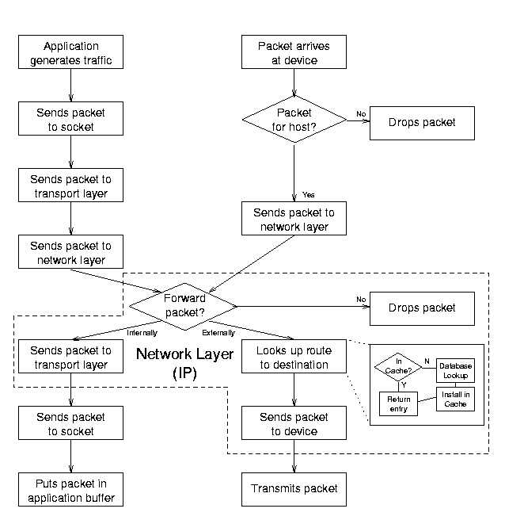

Slide 5
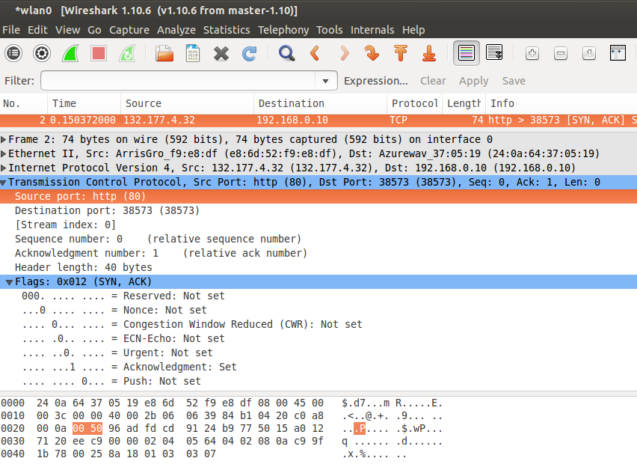

Slide 6
Implementação de um Protocolo
Hex = 0050
Decimal= 0×16³+0×16²+5×16¹+0×16⁰ = 80
Binary = 1010000

Slide 7
Implementação de um Protocolo
Implementação do protocolo TCP para Linux
http://lxr.free-lectrons.com/source/net/ipv4/tcp.c

Slide 8
Implementação de um Protocolo
Quem é Alan Cox???
http://en.wikipedia.org/wiki/Alan_Cox

Slide 9
Implementação de um Protocolo
O kernel de um S.O. está muito longe da minha realidade!
Fsockopen
(PHP 4, PHP 5)
fsockopen — Open Internet or Unix domain socket connection
Description
resource fsockopen ( string $hostname [, int $port = -1 [, int &$errno [, string &$errstr [,float $timeout = ini_get("default_socket_timeout") ]]]] )
Initiates a socket connection to the resource specified by hostname.

Slide 10
Implementação de um Protocolo
Example of UDP connection
The example below shows how to retrieve the day and time from the UDP service "daytime" (port 13) in your own machine.
<?php $fp = fsockopen("udp://127.0.0.1", 13, $errno, $errstr); if (!$fp) { echo “\nERROR: $errno - $errstr\n"; } else { fwrite($fp, "\n"); echo fread($fp, 26); fclose($fp); } ?>

Slide 11
Firewall
Todo mundo já ouviu falar, mas você sabe o que é?

Slide 12
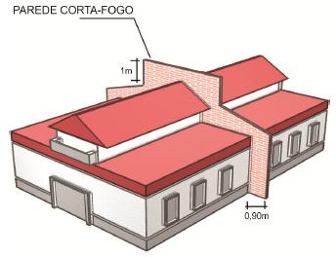
Firewall

Slide 13
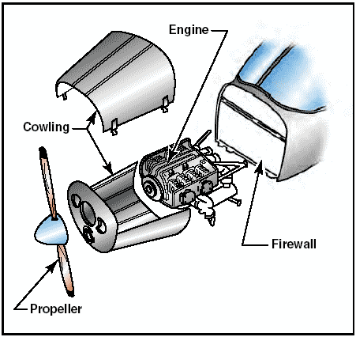
Firewall

Slide 14
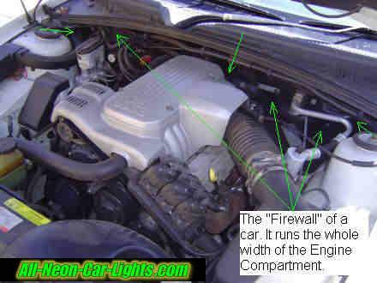
Firewall

Slide 15
Firewall
Definição: Ponto único entre as duas ou mais redes em que todo o tráfego deve passar; o tráfego pode ser controlado; pode ser autenticado através do dispositivo; todo o tráfego é registrado.
Os primeiros firewalls de rede apareceram no final de 1980 e eram roteadores utilizados para separar uma rede em LANs menores.
Firewalls como este foram postos em prática para limitar os problemas de uma LAN transbordando e afetando toda a rede.
Os primeiros firewalls de segurança foram utilizados no início de 1990

Slide 16
Firewall
O astrônomo Clifford Stoll descobriu que espiões alemães estavam adulterando seu sistema. - 1988
Em 1988, um funcionário do Centro de Pesquisa Ames da Nasa na Califórnia, enviou um memorando por e-mail a seus colegas que dizia: "Estamos sob ataque de um vírus da Internet! Ele atingiu Berkeley, UC San Diego, Lawrence Livermore, Stanford, e NASA Ames. “
O Worm Morris em 1988
Publicado o primeiro artigo sobre firewall (segurança) - 1988

Slide 17
Tipos de Firewall
Filtro Estático – A forma mais comum utilizada em roteadores. As regras são alteradas manualmente
Filtro Dinâmico – Onde um processo externo muda as regras do filtro de forma dinâmica, com base em eventos observados (por exemplo, permitir pacotes FTP vindos de fora da rede, se alguém de dentro da rede solicitou uma sessão FTP)
Stateful Inspection – Semelhante ao filtro dinâmico, porém, com a adição de um exame mais detalhado dos dados contidos no pacote de dados

Slide 18
Gerações de Firewall
Primeira geração: filtros de pacotes
Trabalha principalmente nas três primeiras camadas do modelo de referência OSI
Segunda geração: filtros "stateful“
Executa o trabalho de seus antecessores de primeira geração, mas opera até a camada 4 (camada de transporte) do modelo OSI
Terceira geração: camada de aplicação
Capaz de detectar se um protocolo está sendo utilizado de forma prejudicial

Slide 19
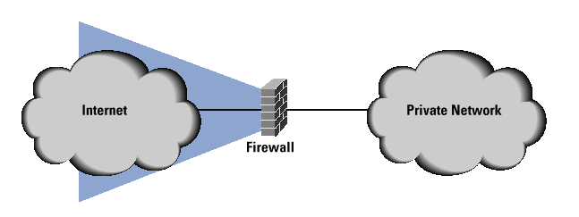
Regras de Firewall
Filtro / Regra / Instruções

Slide 20
Firewall
A tabela de regras (filtro) possui três cadeias padrão
INPUT (ENTRADA): preocupa se com os pacotes cujo destino é o proprio firewall
OUTPUT (SAIDA): preocupa se com os pacotes emitidos pelo firewall
FORWARD (PASSAR PARA FRENTE): preocupa se com os pacotes em trânsito através do firewall (que não é nem a sua origem nem o seu destino)

Slide 21
Firewall
Exemplos de Regras
IPTables (Linux)
Limitando quantidade de ping em 10 por segundo: iptables -t filter -A INPUT -p icmp -m limit --limit 10/s -j ACCEPT
Redirecionar tráfego Web para porta padrão do Squid (3128): iptables -t nat -A PREROUTING -i eth1 -p tcp --dport 80 -j REDIRECT --to-port 3128
Bloqueando tráfego utilizando string: iptables -t filter -A FORWARD -m string --string “facebook" -j DROP

Slide 22
NAT
Network Address Translation (masquerading )
Técnica em que um dispositivo de rede, normalmente um firewall, atribui um endereço público para um computador (ou grupo de computadores) dentro de uma rede privada
Um dos motivadores foi a previsão da exaustão do de endereços IPv4

Slide 23
DNAT
Destination Network Address Translation
É a técnica que de forma transparente altera o endereço IP de destino de um pacote e realiza a função inversa para eventuais respostas
Comumente usado para publicar um serviço localizado em uma rede privada sem um endereço IP acessível ao público

Slide 24
SNAT
O significado do termo SNAT varia conforme o fornecedor. Muitos fornecedores têm definições próprias para SNAT:
Source NAT pode ser a contrapartida de DNAT
Stateful NAT é usado pela Cisco Systems
Static NAT é usado pela Watchguard Systems
Secure NAT é usado pela F5 Networks e pela Microsoft

Slide 25
Tabela NAT
A tabela NAT também tem três cadeias de padrão:
PREROUTING (pré roteamento): altera pacotes assim que eles chegam;
POSTROUTING (pós roteamento): altera pacotes quando eles estão prontos para partir ao seu caminho;
OUTPUT (saída): altera pacotes gerados pelo próprio firewall.

Slide 26
Regras de NAT
IPTables (Linux)
Para Webserver
iptables -t nat -A PREROUTING -i eth0 -p tcp --dport 80 -j DNAT --to 172.16.0.23:80
Para SMTP e POP3
iptables -t nat -A PREROUTING -i eth0 -p tcp --dport 25 -j DNAT --to-dest 172.16.0.22
iptables -t nat -A PREROUTING -i eth0 -p tcp --dport 110 -j DNAT --to-dest 172.16.0.22

Slide 27
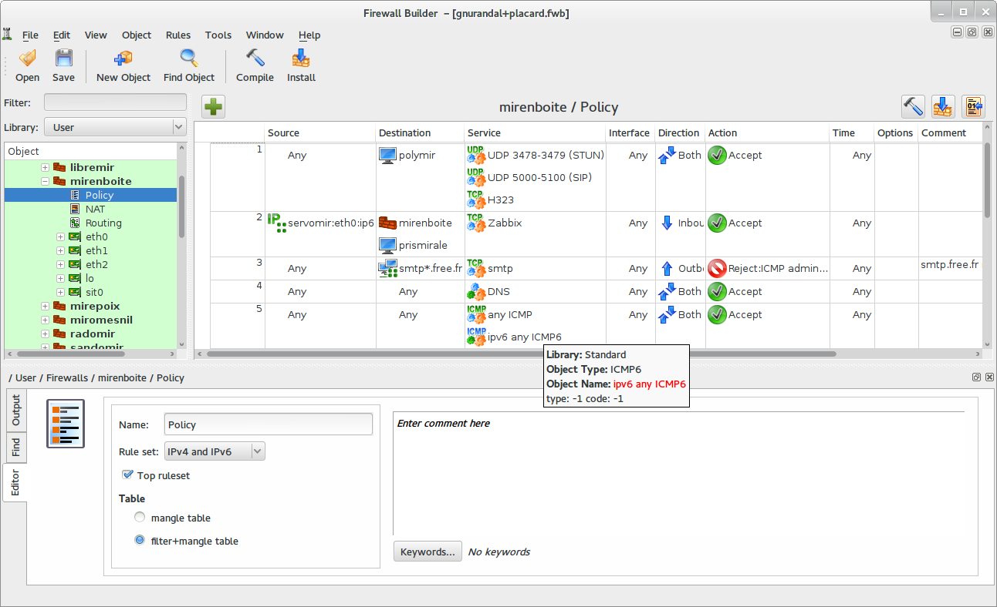

Slide 28
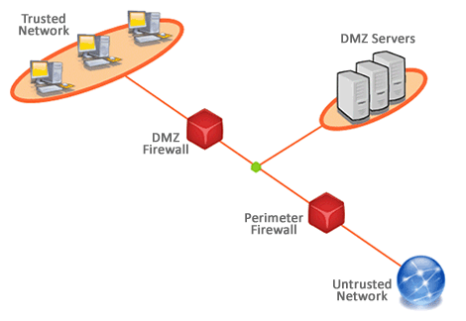
DMZ
Demilitarized Zone (Zona Desmilitarizada)

Slide 29
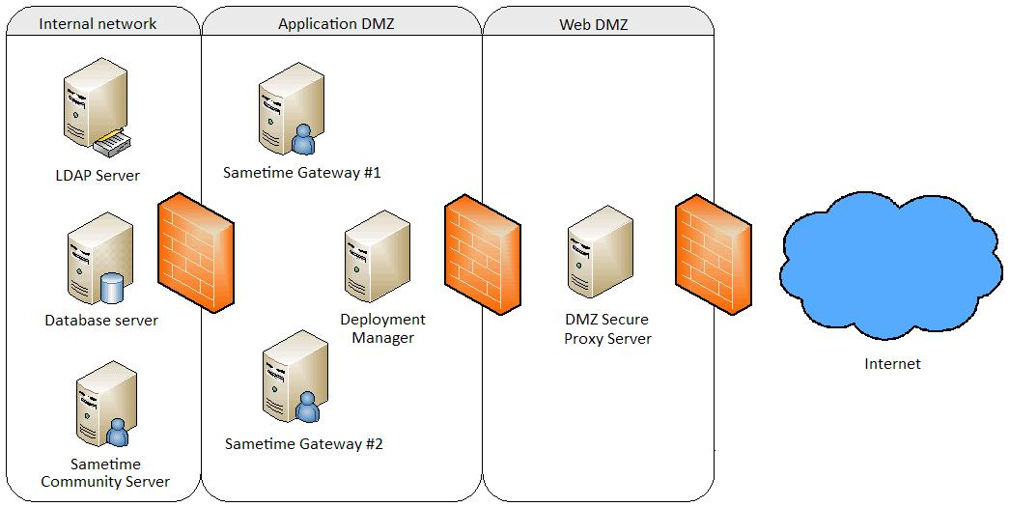
DMZ

Slide 30
IDS
Intrusion Detection System
Técnicas para descobrir acessos não autorizados em uma rede que podem indicar a ação de um invasor ou até mesmo de funcionários mal intencionados
Um sistema de detecção de intrusos como o Snort, pode trabalhar em conjunto com o firewall

